Slide 1


Clique
L' Avenir,
C'Est
Toujours
Pour
Demain
Clique
Clique
Clique
Français
Pense a l’Italie
Parlez-
moi
d’elle
Clique
Clique
Corsica
Cette
Chanson
-la

Slide 2



L'amour dans la durée
Je suis resté amoureux de la même femme durant 49 ans.
Si mon épouse le savait, elle me tuerait !
L' esthéticienne
Ma femme est restée deux heures chez l'esthéticienne.
C'était pour un devis.
"Seul l'homme malhonnête se laisse corrompre.«
"L'homme n'est pas le maître de la terre, mais la terre est le maître de l'homme."
"C'est l'homme qui
fait l'homme.«
"L'homme timide
voit des dangers
même où il n'y en
a pas."
"Qui sait profiter du
moment est un
homme avisé.«
"L'homme
soupçonneux
incrimine la loyauté
de chacun."
"L'homme
raisonnable
s'accommode à
toutes les
circonstances."
"Homme sans
affaires, homme
sans soucis.«
"C'est dans les
moments difficiles
que l'on connaît le
cœur d'un homme."
"Un homme qui n'a
pas connu
l'adversité ne peut
être parfait."
Main dans la main
Nous nous tenons toujours la main : si je la lâche, elle fait du shopping.
Bain de boue
Ma femme a pris un bain de boue. Ça lui a fait paraître vingt ans de moins.
Pendant deux jours... Puis la boue est tombée !
Hommes et Whiskas
Quelle différence y a-t-il entre un homme et une boîte de Whiskas ?
Dans la boîte de Whiskas , il y a du coeur et de la cervelle !

Slide 3



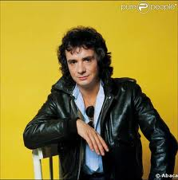


"Tant vaut l'homme, tant vaut
sa terre.«
Chanceux est l'homme qui
descend d'une bonne famille.
"
"L'homme en armes est le seul
qui soit vraiment homme.«
"Le meilleur homme trouve
toujours son maître ."
"La langue de l'homme est le
gouvernail de son navire.«
"Un homme au cœur impur creuse
lui-même sa?
"Il est plus facile de trouver un
dieu qu'un homme en Égypte.«
"L'homme le plus rusé n'a jamais
vu sa nuque.«
"Au plaisanter, on connaît
l'homme.«
"Un bon caractère est la
protection de l'homme.«
"Les ailes de l'homme sont ses
enfants.«
"Marcher doucement et voir de
loin, sont l’œuvre d'un homme
fin.«
"Le jeune homme apprécie
un autre homme après être
tombé.«
"L'homme doit naître, vivre et
mourir entre quatre planches
de pin.«
Neurones masculins
C' est un neurone qui arrive par hasard dans un cerveau masculin.
Tout est noir, vide, sans présence.
" Hou, hou " dit le neurone.
Ça résonne dans le vide, pas de réponse...
" Hou, hou ! " répète le neurone.
Tout d'un coup, arrive un autre neurone qui lui dit :
" Mais qu'est-ce que tu fais tout seul ici... On est tous en bas !«

Slide 4




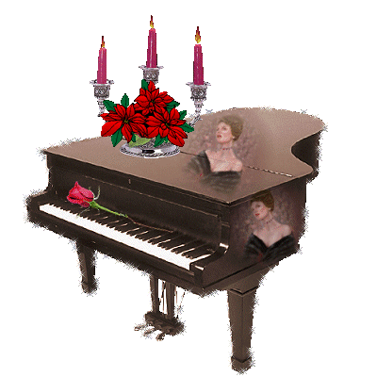

Les hommes et l'orientation
Pourquoi faut-il des millions de spermatozoïdes pour fertiliser un seul ovule ?
Parce que les spermatozoïdes sont masculins et refusent de demander leur chemin.
Tel père tel fils
Dans une maternité, l'infirmière dit à une jeune mère :
" Votre bébé est un vrai petit ange, une fois couché il ne bouge plus.
La jeune mère répond :
" Tout le portrait de son père ! «
Un mari dit à sa femme sur le point d'accoucher :
" Si le bébé te ressemble, ça va être extraordinaire. "
La femme répond :
" Si le bébé te ressemble, ça sera un miracle ! «
Mariage ou mirage ?
Le mariage est comme un mirage dans le désert : palais, cocotiers, oasis,
Soudain, tout disparaît. et il ne reste que le chameau.
Régime sec
Une femme téléphone à son mari et lui dit :
" J'ai passé 2 semaines dans une clinique d'amaigrissement et j'ai fondu de moitié ! "
Il lui répond :
" Reste encore 2 semaines. «
"Là où est l'ordre, c'est le pain ;
là où est le désordre, c'est la
faim.«
"Même quand il est rassasié,
l'homme avide a toujours
faim.«
"A grande faim, il n'y a pas de
pain dur.«
"Quand l'herbe fut venue, la
vache mourut.«
"Il est triste d'avoir faim et
ennuyeux d'être rassasié.«
"Qui se nourrit d'attente risque
de mourir de faim.«
"Qui dîne avec les grands les
quitte avec la faim.«
"Bonne chasse est celle qui
remplit le ventre.«
"La faim est un bon maître.«
"Qui a pris l'habitude de manger chez toi a faim dès qu'il te voit.«

Slide 5





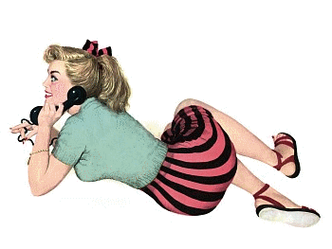
-
Prépare pour Saint-Marcel, tes
graines nouvelles.
Saint-Antoine sec et beau,
remplit tonnes et tonneaux.
Si la Saint-Antoine a la barbe
blanche, il y aura beaucoup de
pommes de terre.
S'il pleut la veille de la Saint-Pierre,
la vigne est réduite au tiers.
À la Saint-Antoine, les jours
croissent du pas d'un moine.
À Saint-Antoine grande froidure,
à Saint-Laurent grands chauds
ne durent.
Saint-Pierre pluvieux est pour
trente jours dangereux.
À la Saint-Pierre, l'hiver s'en va
ou se resserre.
Neige de la Sainte-Prisca, va
apporter une belle année que
voilà.
Les dictons du mois de janvier.
À janvier sage, bon présage.
Jour de l'an beau, mois d'août très
chaud.
À l'an neuf, les jours croissent du
pas d'un bœuf.
Au décours de janvier, la serpe
au bois et le levier.
Calme et claire nuit de l'an, à
bonne année donne l'élan.
Le temps du deux janvier présage
celui de septembre.
Saint-Clair porte quarantaine.
Sainte-Geneviève ne sort point,
si Saint-Marcel ne la rejoint.
Le jour de Saint-Odilon, souvent
n'amène rien de bon.
De Sainte-Pharaïlde la chaleur,
c'est la colère et notre malheur.
À partir de Saint-Siméon, tu peux
semer tes melons.
À la Saint-Siméon, la neige et les
tisons.
À la Saint-Gerlac le temps froid
et serein, l'année sera bonne
c'est certain.
Beaux jours aux Rois, blé jusqu‘
au toit.
Belle journée aux Rois, l'orge
croît sur les toits.
Pluie aux Rois, blé jusqu'au toit.
Pluie aux Rois orge jusqu'au toit,
et dans les tonneaux vin à flots.
Si le soir des Rois beaucoup
d'étoiles tu vois ;
auras sécheresse en été et œufs
au poulailler.
Saint-Julien brise la glace, s'il ne
la brise c'est elle qui l'embrasse.
Pour Saint-Adrien, le froid nous
revient.
Entre le 10 et le 20 janvier, les
plus constants sont les chapiers.
À la Saint-Guillaume, tu auras du
blé plus que de chaume.
Beau temps à la Saint-Guillaume
donne plus de blé que de chaume.
À Saint-Paulin, on compte les
hirondelles autour d'Amiens.
Soleil au jour de Saint-Hilaire,
fends du bois pour ton hiver.
S'il neige à la Saint-Hilaire, il
fera froid tout l'hiver.
À la Saint-Hilaire, le jour croît
d’un pas de bergère.
Soleil et chaleur à la Saint-Hilaire
n'indiquent pas la fin de l'hiver.
Soleil de Sainte-Nina, pour un
long hiver rentre ton bois.
S'il gèle à la Saint-Maur, la moitié
de l'hiver est dehors.
S'il gèle à la Saint-Raymond,
l'hiver est encore long.
Temps de Saint-Lucien, temps
de chien.
Au jour de Sainte-Gudule, le jour
croît, mais le froid ne recule.
Grosse pluie à la Sainte-Hortense,
faudra diminuer la pitance.
Arcade et Hiaire gèlent les rivières.
Les douze premiers jours de
janvier, indiquent le temps qu'il
fera les douze mois de l'année.

Slide 6





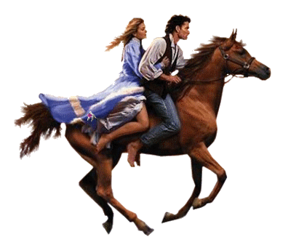
"Le rire et la légèreté
conduisent à la honte.«
"Ma foi, sur l'avenir bien
fou qui se fiera : tel qui
rit vendredi, dimanche
pleurera.«
"Rien n'est plus sot qu‘
un sot rire.«
"Le rire, c'est le sel de la
vie ; sans le sel, la vie n'a
pas de goût, comme dans
la cuisine.«
"La sagesse n'habite pas
là où séjournent la bonne
chère et le rire.«
"Le rire que tu offres aux
autres te sera rendu au
centuple.«
"Qui rit d'un ennemi ne se cache jamais les dents.«
"Le bonheur arrive à
ceux qui rient.«
"À chaque rire, on a un
an de moins.«
"Que Dieu nous donne
sujet de rire, mais que
ce ne soit pas de la
sottise de nos enfants.«
« Chaumière où l'on rit,
vaut mieux que palais
où l'on pleure.«
"À chaque rire, on
a un an de moins.«
"Rire sans cause, c'est
manquer de savoir-
vivre.«
"Mieux vaut une vérité qui
fait pleurer qu'un mensonge
qui fait rire.«
« La vie, c'est rire une
année pour en pleurer
dix.«
"Ne faites pas rire au
point de prêter au rire.«
"Ne cueillez pas vert le
fruit du rire.«

Slide 7




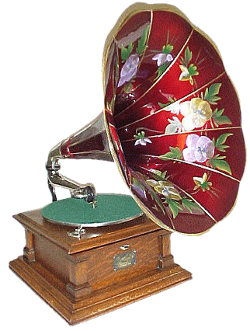


Les dictons du mois de février.
À la Saint-Ignace l'eau est de
glace.
Fleur de février, va mal au
pommier.
Février, le plus court des mois,
est de tous le pire à la fois.
Chandeleur claire, hiver derrière;
chandeleur trouble,
hiver redouble.
A la chandeleur; l'hiver se
passe ou prend vigueur.
S'il ne pleut ou ne neige à la
Saint-Blaise, en mars, le froid
en prendra à son aise.
Le lendemain de Saint-Blaise,
souvent l'hiver s'apaise.
À la Saint-Isidore si le soleil dore,
le blé sera hait et chenu mais le
pommier sera nu.
Pour la Sainte-Agathe, sème ton
oignon fût-il dans la glace, il
deviendra bon.
Eau qui court à la Sainte-Agathe
mettra du lait dans la baratte.
À la Saint-Gaston, surveille tes
bourgeons.
À la Saint-Gaston, bien souvent
le temps n'est pas bon.
Si février ne févrière pas, tout
mois de l'an peu ou prou le
fera.
Si février n'est pas pluvieux,
ménage ton grenier.
À la Sainte-Jacqueline, froid et
bruine.
À la Saint-Valentin, tous les vents
sont marins.
À la Saint-Valentin, la pie monte
au sapin.
À la Saint-Claude, regarde ton
seau, tu ne le verras pas plus
haut.
Au milieu de février, le jour et
la nuit sont pareils.

Slide 8
Images
et
Dictons
Trouvé sur
Le Net
Mireille

